Slide 1
SÉANCE C1 · MODULE 1
Bonjour, merci, pardon
Trois mots, et on est poli partout. Un quatrième est encore plus utile : « je ne comprends pas ».
75 minutes · Je me présente
Notes:
Ouverture du bloc C. Demander au groupe ce qu'on dit en entrant dans un magasin dans leur pays. Les réponses varient beaucoup — c'est une bonne entrée en matière.

Slide 2
OBJECTIFS DE LA SÉANCE
À la fin, je serai capable de…
1
saluer selon le moment de la journée ;
2
remercier et répondre à un merci ;
3
dire qu'on ne comprend pas ;
4
demander de parler plus lentement.
C1 · Je me présente
2
Notes:
Lire les objectifs à voix haute. Y revenir au billet de sortie.

Slide 3
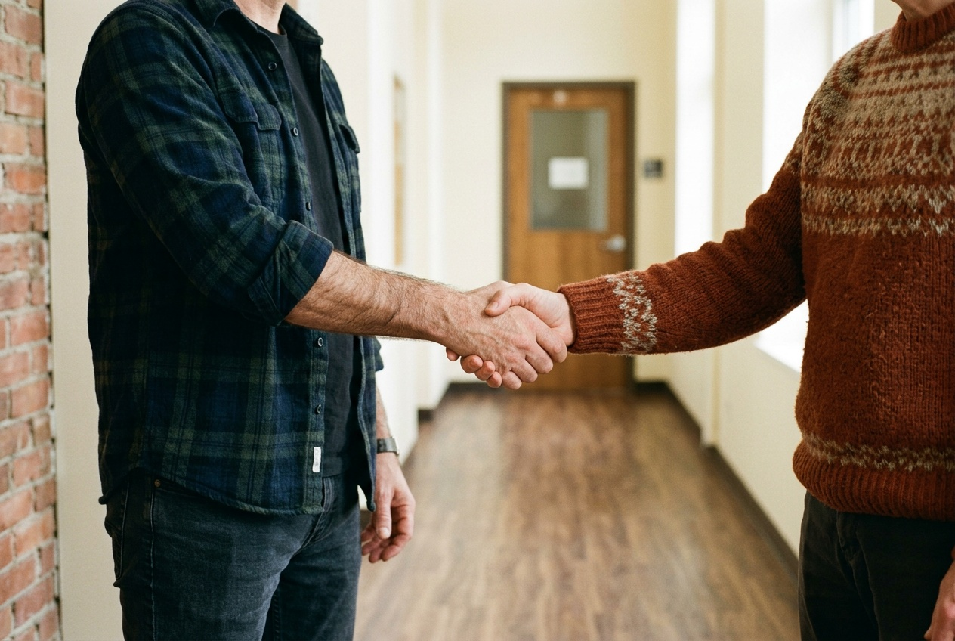
OBSERVATION
Que se disent ces deux personnes ?
Est-ce qu'elles se connaissent ?
Que dit-on en se serrant la main ?
Et dans votre pays, que fait-on ?
Serre-t-on toujours la main ici ?
C1 · Je me présente
3
Notes:
Au Québec, la poignée de main est courante au travail et à l'accueil, moins entre amis. Personne n'est obligé : un sourire et un bonjour suffisent.

Slide 4
DIALOGUE
Je ne comprends pas
Écoutez deux fois avant de lire.
AMINA
Pardon, monsieur. Je ne comprends pas.
PAUL
Pas de problème. Je répète plus lentement.
AMINA
Merci beaucoup.
PAUL
De rien. Vous comprenez maintenant ?
AMINA
Oui, merci. Vous êtes gentil.
PAUL
Ça me fait plaisir. Bonne journée !
C1 · Je me présente
4
Notes:
Personne ne se fâche, personne n'est gêné. C'est exactement ce que le groupe a besoin de voir : dire « je ne comprends pas » ne coûte rien.

Slide 5
ANALYSE
En arrivant, en partant
EN ARRIVANT
EN PARTANT
Bonjour
Bonne journée
Bonsoir
Bonne soirée
Salut (entre amis)
Salut · À demain
On ne dit pas « bonjour » en partant.
C1 · Je me présente
5
Notes:
Diapo à photographier. C'est une erreur très fréquente et facile à corriger.

Slide 6
MERCI, DE RIEN
Ici, on remercie souvent.
On dit merci pour presque tout. La réponse est « de rien », « bienvenue » ou « ça me fait plaisir ». Attention : au Québec, « bienvenue » après un merci ne veut pas dire « entrez » — cela veut dire « de rien ».
C1 · Je me présente
6
Notes:
Diapo à photographier. Cette confusion sur « bienvenue » revient chaque année.

Slide 7
JE NE COMPRENDS PAS
C'est une phrase de la langue, comme les autres.
Ce n'est pas un aveu d'échec. Tout le monde la dit, même les gens nés ici quand il y a du bruit. Et la meilleure suite est : « plus lentement, s'il vous plaît » — parce que le problème est presque toujours la vitesse, pas le volume.
C1 · Je me présente
7
Notes:
Diapo à photographier. C'est la diapositive la plus importante du module. Faire répéter la phrase par tout le groupe, deux fois.

Slide 8
FAIRE OUI DE LA TÊTE SANS COMPRENDRE
Le piège le plus fréquent
ON ENTEND SOUVENT
IL FAUT DIRE PLUTÔT
Oui, oui… et on se trompe de salle, de jour, de rendez-vous.
Pardon, je ne comprends pas.
Un « oui » poli coûte plus cher qu'un « pardon ». La personne en face ne peut pas deviner que vous n'avez pas compris — et elle ne le prendra pas mal.
C1 · Je me présente
8
Notes:
Le dire deux fois, et le rappeler à chaque séance du module.

Slide 9
COMPRÉHENSION
Vrai ou faux ?
Répondez d'après le dialogue.
1
Amina dit qu'elle ne comprend pas.
2
L'homme se fâche.
3
Il répète plus lentement.
4
Amina remercie.
C1 · Je me présente
9
Notes:
Quatre énoncés seulement, comme partout dans ce module.

Slide 10
CORRECTION
Vrai ou faux ?
Correction — on lit la réponse, on ne commente pas l'erreur.
1
Amina dit qu'elle ne comprend pas. » vrai
2
L'homme se fâche. » faux — « pas de problème »
3
Il répète plus lentement. » vrai
4
Amina remercie. » vrai
C1 · Je me présente
10
Notes:
Corriger en groupe. Donner la bonne réponse, sans revenir sur qui s'est trompé.

Slide 11
PRATIQUE · À DEUX
Quand le dit-on ?
L'un donne le moment, l'autre dit la phrase.
1
Vous entrez le matin
2
Vous entrez le soir
3
Vous partez le matin
4
Vous partez le soir
5
Vous revenez demain
C1 · Je me présente
11
Notes:
Utiliser l'exercice 3 du module. Puis faire jouer les entrées et les sorties à la porte de la classe, pour de vrai.

Slide 12
CORRECTION
Quand le dit-on ?
Correction — on lit la réponse, on ne commente pas l'erreur.
1
Vous entrez le matin » Bonjour
2
Vous entrez le soir » Bonsoir
3
Vous partez le matin » Bonne journée
4
Vous partez le soir » Bonne soirée
5
Vous revenez demain » À demain
C1 · Je me présente
12
Notes:
Corriger en groupe. Donner la bonne réponse, sans revenir sur qui s'est trompé.

Slide 13
BILLET DE SORTIE
Notez ce que vous dites en entrant et en sortant, cette semaine.
Au dépanneur, à l'autobus, au centre.
Est-ce qu'on vous a répondu ? Qu'est-ce qu'on a dit ?
C1 · Je me présente
C1 · Je me présente
13
Notes:
Devoir d'observation. Les réponses entendues (« bienvenue », « ça me fait plaisir ») nourrissent la séance suivante.

